Slide 1
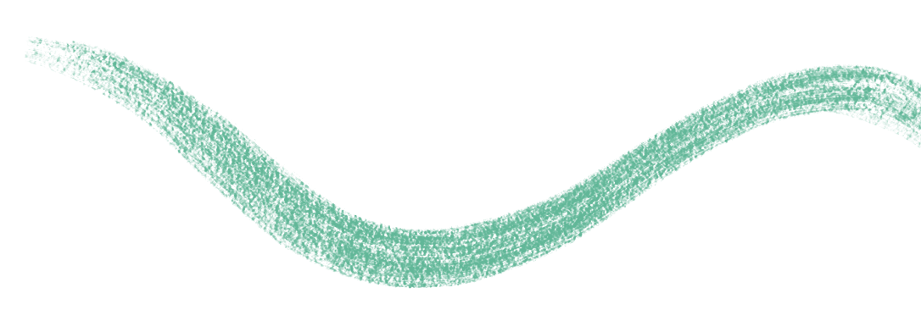

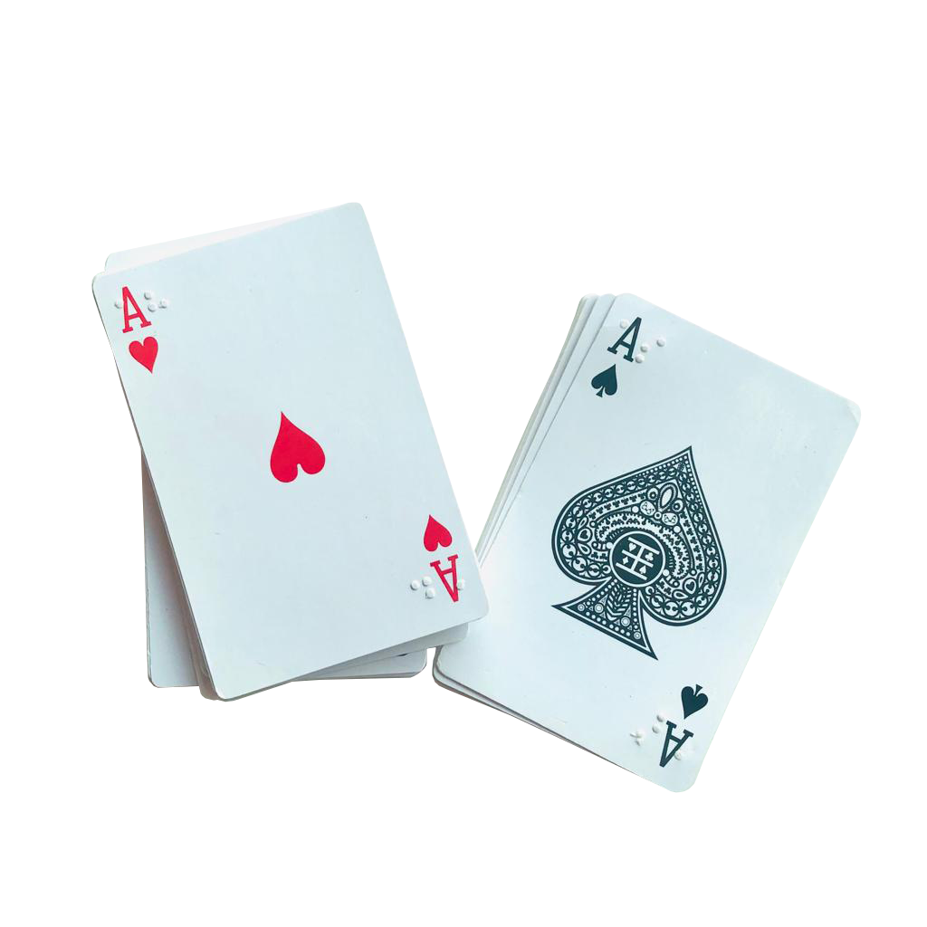






Situación Didáctica Esencial
La Quinta
Curso: 6° Básico
Centro Felix Klein
Universidad de Santiago de Chile

Slide 2
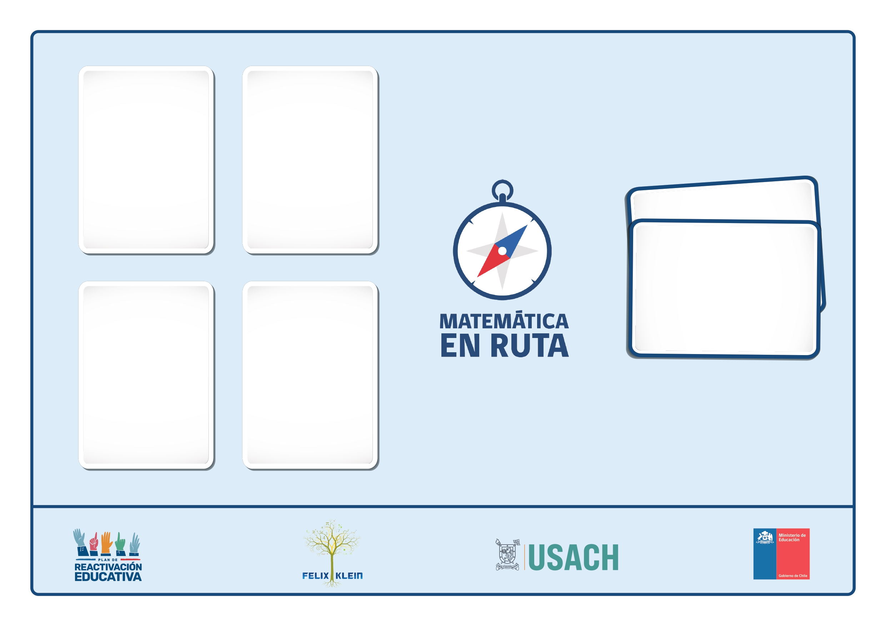
Materiales
Juego de 17 cartas (naipe inglés)
Tablero
Importante: El As equivale al número 1.
FASE 1

Slide 3
FASE 1

Slide 4
Instrucciones:
Repartir dos cartas en la zona correspondiente del tablero para formar un número de dos cifras: el dígito menor corresponderá al de las decenas y el dígito mayor será el de las unidades.
FASE 1

Slide 5
Repartir cuatro cartas boca arriba sobre la zona correspondiente del tablero.
FASE 1

Slide 6
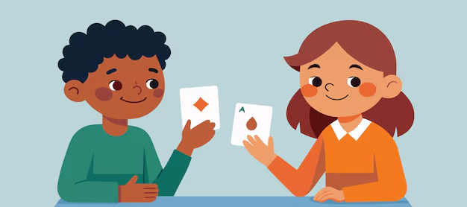
Repartir una quinta carta a cada jugador/a, quien deberá sostenerla en su mano.
FASE 1

Slide 7
Calcular mentalmente una secuencia de operaciones que den como resultado el número formado.
Usar la carta de la mano, y algunas o todas las cuatro cartas del tablero.
FASE 1

Slide 8
Por turnos, formular verbalmente la secuencia de operaciones, colocando su carta boca arriba para que los y las demás puedan verificar las operaciones.
FASE 1

Slide 9
Repasemos las instrucciones de la fase 1
Repartir dos cartas en la zona correspondiente del tablero para formar un número de dos cifras: el dígito menor corresponderá al de las decenas y el dígito mayor será el de las unidades.
Repartir cuatro cartas boca arriba sobre la zona correspondiente del tablero y una quinta carta a cada jugador/a, quien deberá sostenerla en su mano.
Calcular mentalmente una secuencia de operaciones que den como resultado el número formado. Usar la carta de la mano, y algunas o todas las cuatro cartas del tablero. Cada carta debe ser utilizada solo una vez por cada jugador/a.
Por turnos, formular verbalmente la secuencia de operaciones, colocando su carta boca arriba para que los y las demás puedan verificar las operaciones.
FASE 1

Slide 10
¡Volvamos a jugar!
FASE 1

Slide 11
La Quinta escrita
Fase 2

Slide 12
Materiales
Juego de 17 cartas (naipe inglés)
Tablero
Pizarra individual
Plumones
Toalla de papel
Calculadora (del teléfono o científica)
Importante: El As equivale al número 1.
FASE 2

Slide 13
Instrucciones
Repartir dos cartas en la zona correspondiente del tablero para formar un número de dos cifras: el dígito menor corresponderá al de las decenas y el dígito mayor será el de las unidades.
Repartir cuatro cartas boca arriba sobre la zona correspondiente del tablero y una quinta carta a cada jugador/a, quien deberá sostenerla en su mano.
Calcular mentalmente una secuencia de operaciones que den como resultado el número formado. Usar la carta de la mano, y algunas o todas las cuatro cartas del tablero. Cada carta debe ser utilizada solo una vez por cada jugador/a.
Por turnos, formular verbalmente la secuencia de operaciones, colocando su carta boca arriba para que los y las demás puedan verificar las operaciones.
FASE 2

Slide 14
Escribir en su pizarra una sola frase numérica correspondiente a la secuencia de operaciones formada, considerando la prioridad de las operaciones.
FASE 2

Slide 15
Mostrar la pizarra a sus compañeros/as de grupo, para que revisen la frase numérica con la calculadora.
FASE 2

Slide 16
Repasemos las instrucciones de la fase 2
Repartir dos cartas en la zona correspondiente del tablero para formar un número de dos cifras: el dígito menor corresponderá al de las decenas y el dígito mayor será el de las unidades.
Repartir cuatro cartas boca arriba sobre la zona correspondiente del tablero y una quinta carta a cada jugador/a, quien deberá sostenerla en su mano.
Calcular mentalmente una secuencia de operaciones que den como resultado el número formado. Usar la carta de la mano, y algunas o todas las cuatro cartas del tablero. Cada carta debe ser utilizada solo una vez por cada jugador/a.
Escribir en su pizarra una sola frase numérica correspondiente a la secuencia de operaciones formada, considerando la prioridad de las operaciones.
Por turnos, ir mostrando sus pizarras a sus compañeros y compañeras, para que revisen las frases numéricas con la calculadora.
FASE 2

Slide 17
¡Volvamos a jugar!
FASE 2

Slide 18
La Quinta oculta
Fase 3

Slide 19
Materiales
Juego de 17 cartas (naipe inglés)
Tablero
Pizarra individual
Plumones
Toalla de papel
Importante: El As equivale al número 1.
FASE 3

Slide 20
Instrucciones
Repartir dos cartas en la zona correspondiente del tablero para formar un número de dos cifras: el dígito menor corresponderá al de las decenas y el dígito mayor será el de las unidades.
Repartir cuatro cartas boca arriba sobre la zona correspondiente del tablero.
FASE 3

Slide 21
Repartir una quinta carta a cada jugador/a, quien la sostendrá en su mano, de manera que no sea visible para los y las demás.
FASE 3

Slide 22
Calcular mentalmente una secuencia de operaciones que den como resultado el número formado.
Usar la carta de la mano, y algunas o todas las cuatro cartas del tablero.
FASE 3

Slide 23
Escribir en su pizarra una sola frase numérica correspondiente a la secuencia de operaciones formada, considerando la prioridad de las operaciones.
FASE 3

Slide 24
Al escribir la frase numérica, en el lugar donde iría el número de la carta que tiene en la mano, escribir una letra “X”.
FASE 3

Slide 25
Mostrar la pizarra a sus compañeros/as de grupo, quienes deben encontrar el valor de la carta incógnita.
FASE 3

Slide 26
Repasemos las instrucciones de la fase 3
Repartir dos cartas en la zona correspondiente del tablero para formar un número de dos cifras: el dígito menor corresponderá al de las decenas y el dígito mayor será el de las unidades.
Repartir cuatro cartas boca arriba sobre la zona correspondiente del tablero.
Repartir una quinta carta a cada jugador/a, quien la sostendrá en su mano, de manera que no sea visible para los y las demás.
Calcular mentalmente una secuencia de operaciones que den como resultado el número formado. Usar la carta de la mano, y algunas o todas las cuatro cartas del tablero. Cada carta puede ser utilizada solo una vez por cada jugador/a.
Escribir en su pizarra una sola frase numérica correspondiente a la secuencia de operaciones formada. Al escribir la frase numérica, colocar una letra “X” en reemplazo del número de la carta que tiene en su mano.
Por turnos, ir mostrando sus pizarras a sus compañeros y compañeras, quienes deben encontrar el valor de la carta incógnita.
FASE 3

Slide 27
Puesta en común:
¿Qué estrategias usaron para encontrar el valor desconocido?
FASE 3

Slide 28
Sistematizando lo aprendido
Fase 4

Slide 29
¿Qué hicimos hoy?
Fase 1:
  ¿Qué acciones realizaron con las cartas en el juego?
Fase 2:
  ¿Qué hicieron diferente respecto de la primera fase?
FASE 4

Slide 30
¿Qué hicimos hoy?
Fase 1 y 2:
  ¿Hay algunos números que fueron más fáciles de obtener?, ¿y números que fueron más difíciles de encontrar? ¿Cuáles?
  ¿Qué dificultades tuvieron al tener que escribir sus cálculos en lugar de decirlos?
  Si no usan paréntesis para escribir sus frases numéricas, ¿qué sucede cuando sus compañeros o compañeras revisan sus cálculos?
Fase 3:
  ¿Cuál es la diferencia entre lo que escribieron en la pizarra en la fase 2 y en la fase 3?
FASE 4

Slide 31
Entonces…
¿Por qué esto es una ecuación?
Porque es una igualdad que tiene un valor ____________.
¿Qué significa resolver una ecuación?
Encontrar el valor que hace que la __________ sea correcta.
desconocido
igualdad
FASE 4

Slide 32
¡Muchas gracias por su participación!

Slide 33






Autores
Joaquim Barbè Farrè
Lorena Espinoza Salfate
Yasna Muñoz León
Felipe Márquez Salinas
Implementación en aula
Yasna Muñoz León
Análisis reflexivo
Peige Basaure Rivas
Edición y diseño
Peige Basaure Rivas
Felipe Márquez Salinas
Yasna Muñoz León

